Slide 1
7차 Jupiter 디자인 시안(참고사이트)
http://petmart.kr/(펫마트)
https://bemypet.kr/(비마이펫)
https://luppyworld.com/(러피월드)

Slide 2
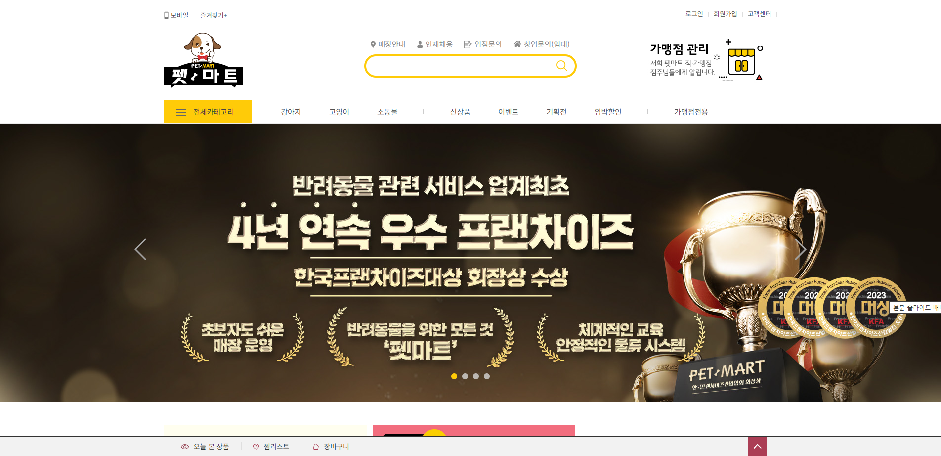
1. petmart(펫마트)

Slide 3
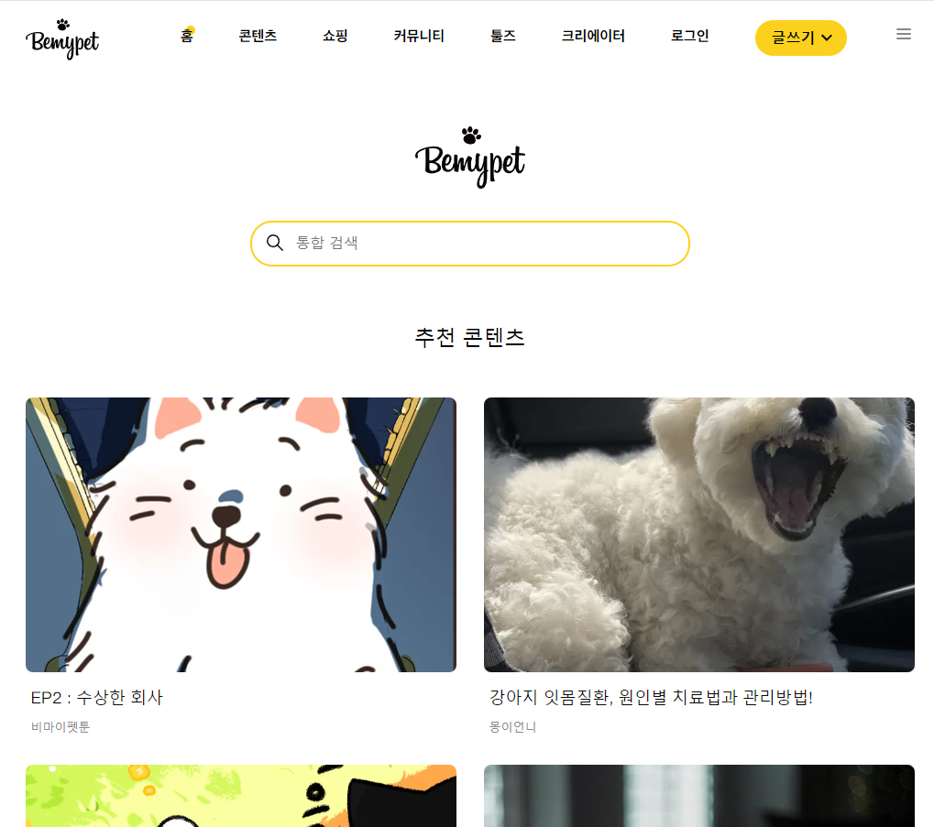
2. bemypet(비마이펫)

Slide 4
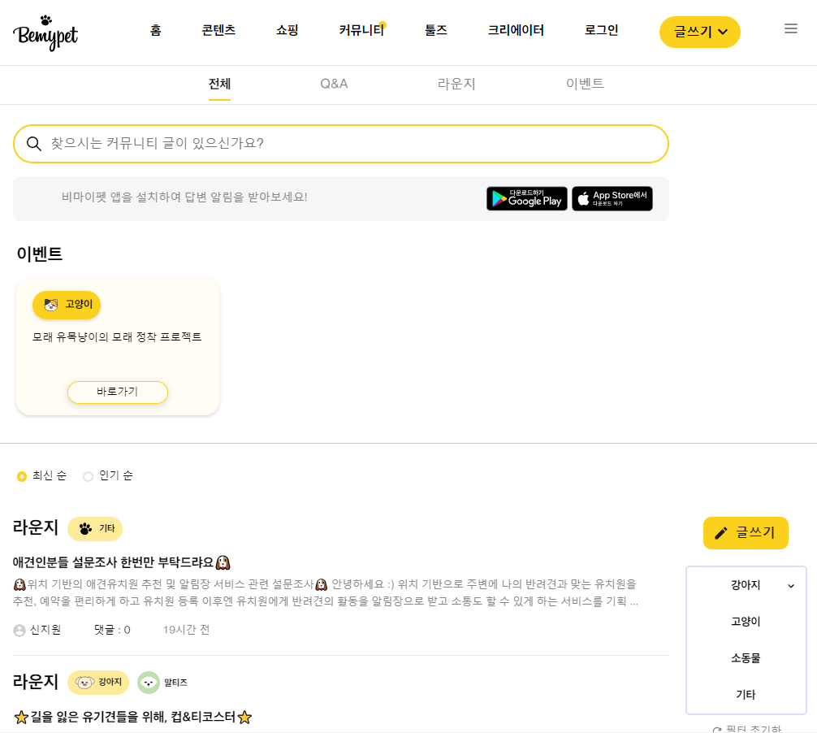
2. bemypet(비마이펫)

Slide 5
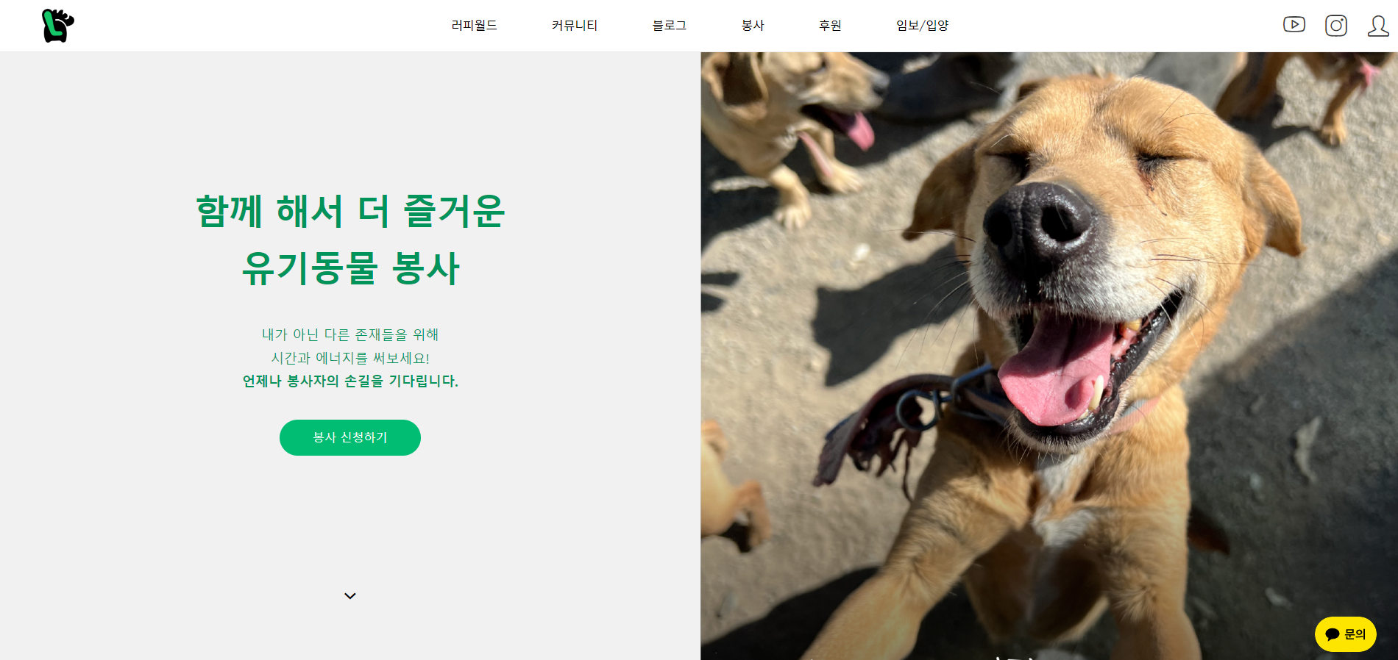
3. luppyworld(러피월드)

Slide 6
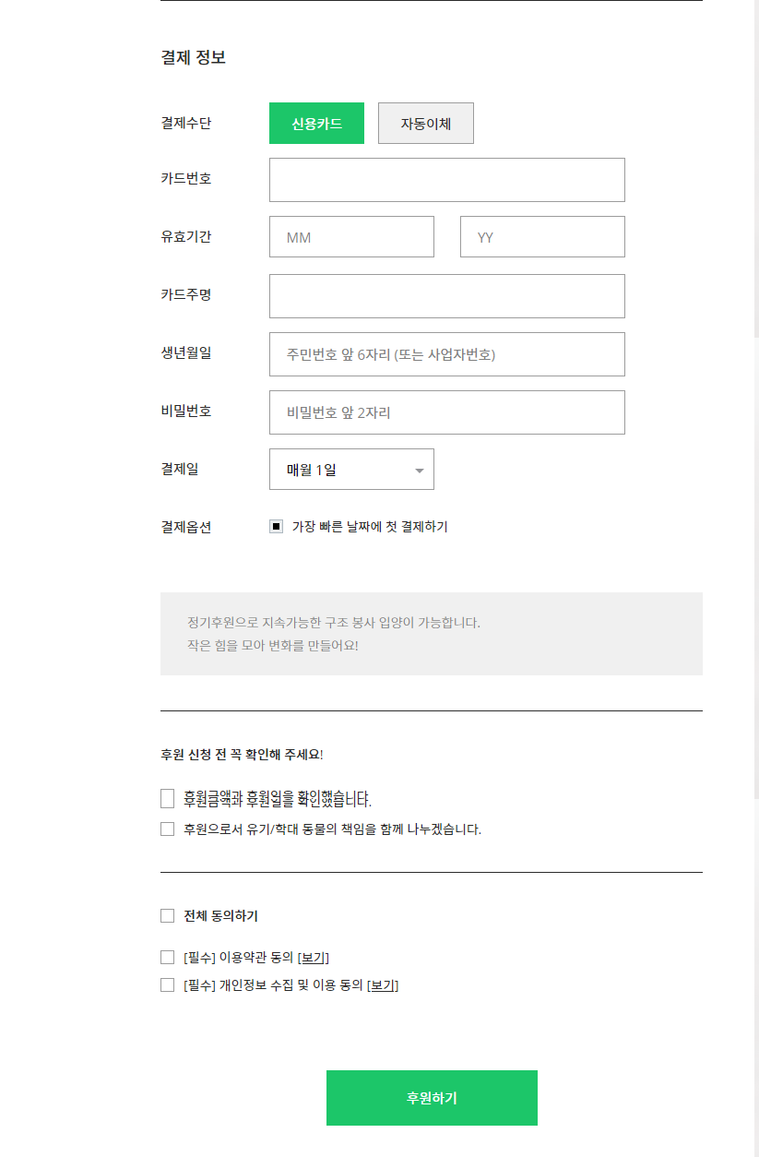
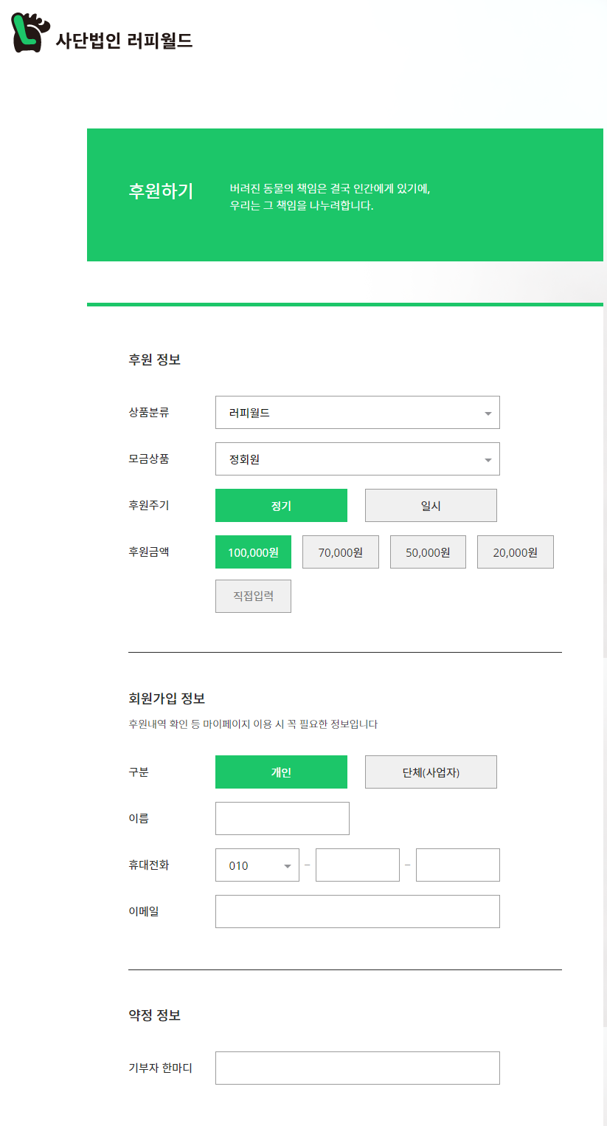
3. luppyworld(러피월드)

Slide 7
[참고] …

